Slide 1
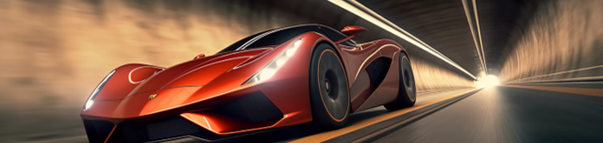
专题强化3
常见碰撞模型的应用（一）

Slide 2
01
强化点一 “弹簧—滑块”模型
PART

Slide 3
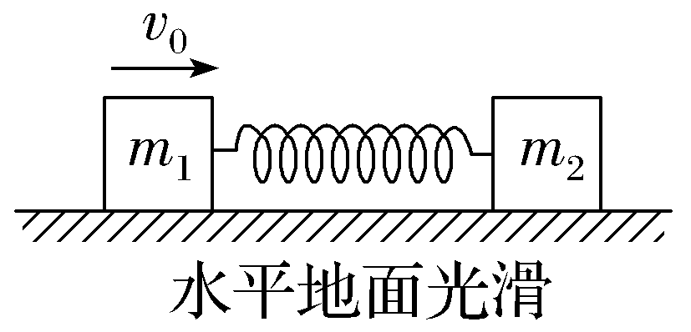
模型 图示
模 型 特 点 | （1）两个或两个以上的物体与弹簧相互作用的过程中，若系统所受外力的矢量和为零，则系统动量守恒 （2）在能量方面，由于弹簧形变会使弹性势能发生变化，系统的总动能将发生变化；若系统所受的外力和除弹簧弹力以外的内力不做功，则系统机械能守恒 （3）弹簧处于最长（最短）状态时，两物体速度相等，弹性势能最大，系统的总动能通常最小 （4）弹簧处于原长时，弹性势能为零，系统的总动能通常最大，但物体速度一般不相等

Slide 4
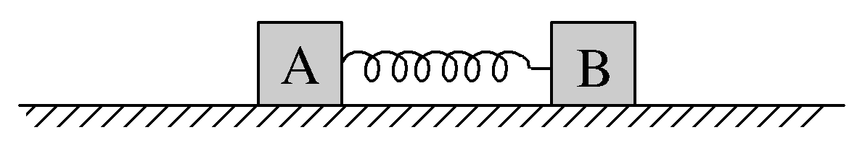
【例1】 （2025·江苏南通期中）如图所示，物块A、B通过轻弹簧连接，
A、B和弹簧组成的系统静止在光滑水平面上。现用手将A、B向两侧拉开
一段距离，并由静止同时释放两物块，则放手后（ ）
A. 弹簧恢复到原长时，A的动能达到最大
B. 弹簧压缩量最大时，A的动量达到最大
C. 弹簧恢复到原长过程中，系统的动量增加
D. 弹簧恢复到原长过程中，系统的机械能增加
√

Slide 5
解析： 弹簧从拉伸到压缩至最短过程中，弹簧恢复到原长前，弹力一
直对A做正功，A的动能一直增加，弹簧压缩后到最短，弹力对A做负功，
A的动能减小，则弹簧恢复到原长时，A的动能达到最大，故A正确；根据
动量守恒定律，弹簧压缩量最大时，A、B共速，速度都为零，A的动量达
到最小，故B错误；系统所受合外力始终为零，所以系统动量守恒，故C错
误；弹簧恢复到原长过程中，没有外力做功，系统的动能和弹性势能相互
转化，系统的机械能守恒，故D错误。

Slide 6
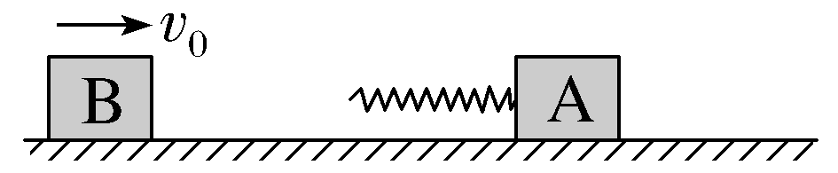
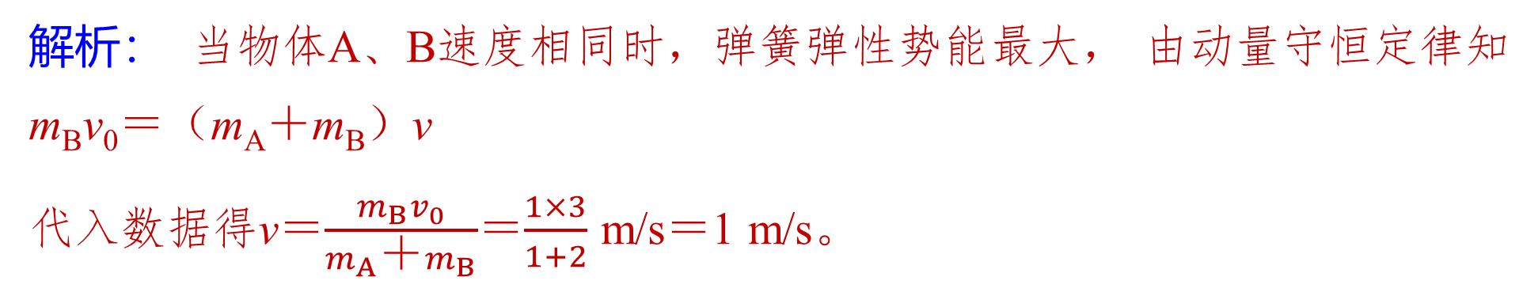
【例2】 （2025·宁夏石嘴山月考）如图所示，物体A静止在光滑平直轨
道上，其左端固定有轻质弹簧，物体B以速度v₀＝3.0 m/s沿轨道向物体A运
动，并通过弹簧与物体A发生相互作用，已知A的质量为m_{A}＝2 kg，B的质
量为m_{B}＝1 kg。求：
（1）当物体A的速度多大时，弹簧弹性势能最大；
答案： 1 m/s
解析： 当物体A、B速度相同时，弹簧弹性势能最大， 由动量守恒定律知
m_{B}v₀＝（m_{A}＋m_{B}）v
代入数据得v＝$\frac{m_{B}v_{0}}{m_{A}＋m_{B}}$＝$\frac{1×3}{1+2}$ m/s＝1 m/s。

Slide 7
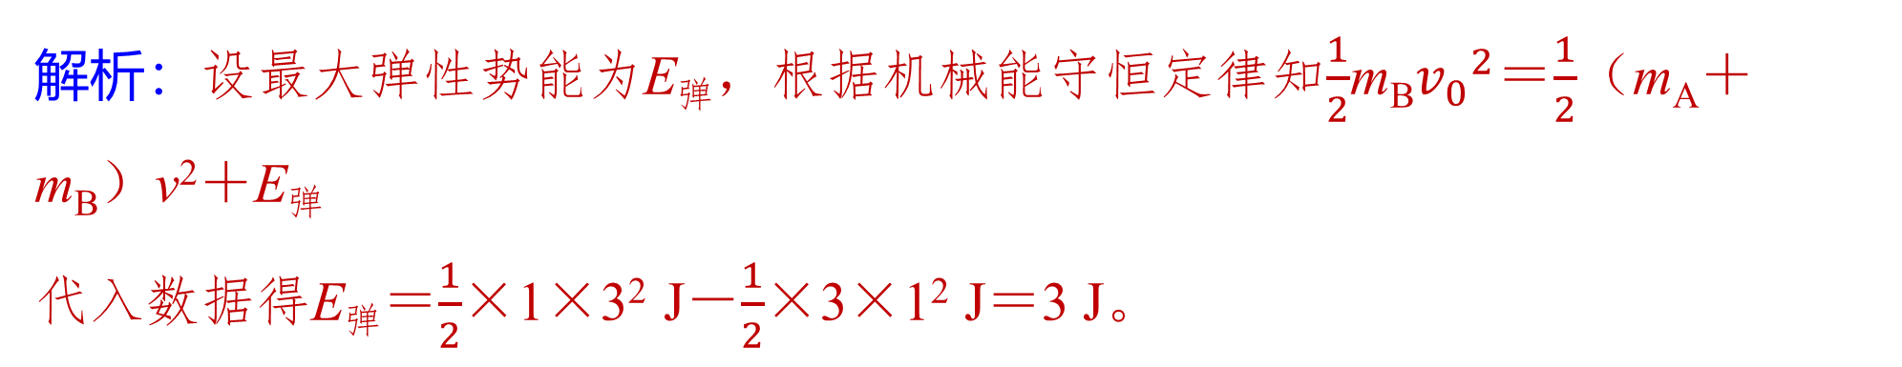
（2）在相互作用过程中最大弹性势能为多少。
答案： 3 J
解析：设最大弹性势能为E_{弹}，根据机械能守恒定律知$\frac{1}{2}$m_{B}${v_{0}}^{2}$＝$\frac{1}{2}$（m_{A}＋
m_{B}）v²＋E_{弹}
代入数据得E_{弹}＝$\frac{1}{2}$×1×3² J－$\frac{1}{2}$×3×1² J＝3 J。

Slide 8
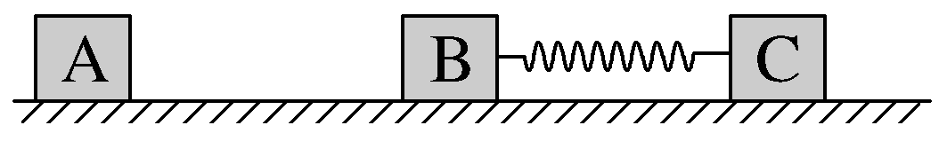
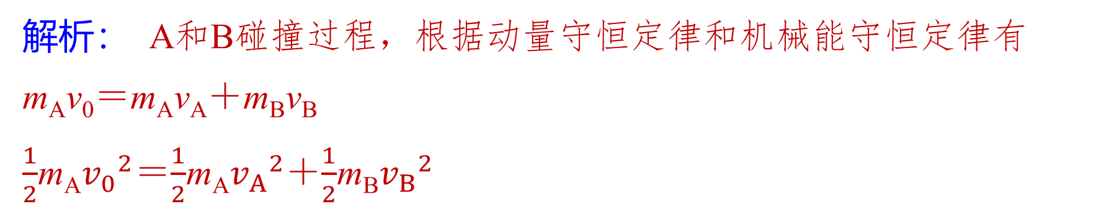
【例3】 如图所示，A、B、C三个物块置于光滑的水平面上，B、C之间
有一轻质弹簧，弹簧的两端与木块拴接，刚开始物块B、C处于静止状态。
现物块A以初速度v₀＝3 m/s沿B、C的连线方向朝B运动，与B发生弹性碰撞
（碰撞时间极短），然后压缩弹簧。已知m_{A}＝1 kg，m_{B}＝m_{C}＝2 kg。求：
（1）A、B碰后瞬间，B的速度大小v_{B}；
答案： 2 m/s
解析： A和B碰撞过程，根据动量守恒定律和机械能守恒定律有
m_{A}v₀＝m_{A}v_{A}＋m_{B}v_{B}
$\frac{1}{2}$m_{A}${v_{0}}^{2}$＝$\frac{1}{2}$m_{A}${v_{A}}^{2}$＋$\frac{1}{2}$m_{B}${v_{B}}^{2}$
解得v_{B}＝2 m/s。

Slide 9
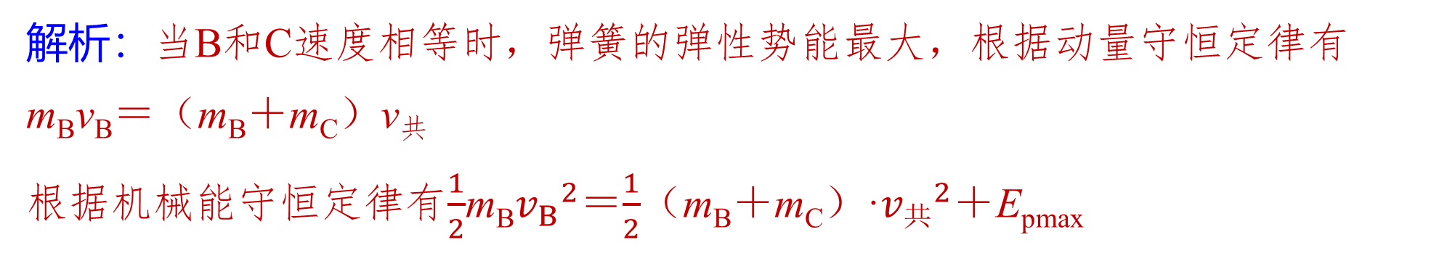
（2）弹簧的最大弹性势能E_{pmax}。
答案： 2 J
解析：当B和C速度相等时，弹簧的弹性势能最大，根据动量守恒定律有
m_{B}v_{B}＝（m_{B}＋m_{C}）v_{共}
根据机械能守恒定律有$\frac{1}{2}$m_{B}${v_{B}}^{2}$＝$\frac{1}{2}$（m_{B}＋m_{C}）·${v_{\text{共}}}^{2}$＋E_{pmax}
解得E_{pmax}＝2 J。

Slide 10
强化点二
“滑块—斜（曲）面”模型
02
PART

Slide 11
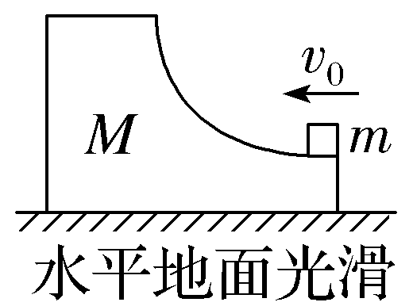
1. 模型建构：如图所示，光滑斜（曲）面静置放在光滑水平地面上，滑块
以速度v₀冲上斜（曲）面，滑块始终未脱离斜（曲）面。
2. 模型特点
（1）在相互作用过程中，滑块和斜（曲）面轨道组成的系统机械能守
恒，系统水平方向动量守恒，竖直方向上动量不守恒，故总动量不守恒。

Slide 12
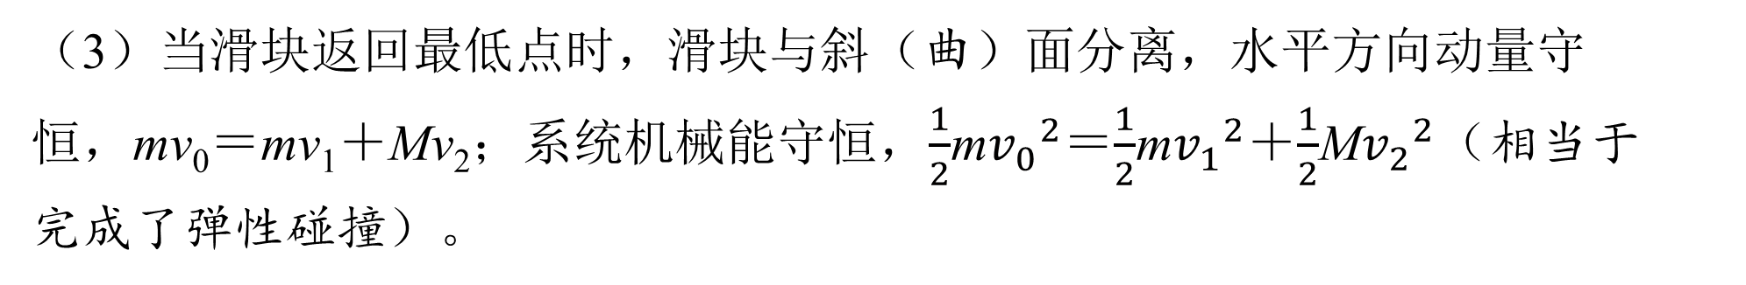
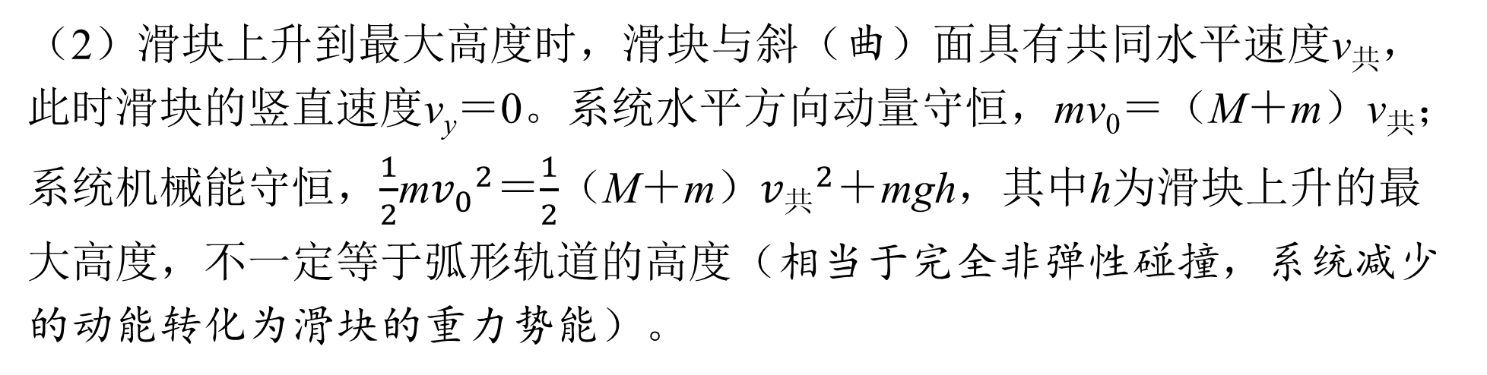
（2）滑块上升到最大高度时，滑块与斜（曲）面具有共同水平速度v_{共}，
此时滑块的竖直速度v_{y}＝0。系统水平方向动量守恒，mv₀＝（M＋m）v_{共}；
系统机械能守恒，$\frac{1}{2}$m${v_{0}}^{2}$＝$\frac{1}{2}$（M＋m）${v_{\text{共}}}^{2}$＋mgh，其中h为滑块上升的最
大高度，不一定等于弧形轨道的高度（相当于完全非弹性碰撞，系统减少
的动能转化为滑块的重力势能）。
（3）当滑块返回最低点时，滑块与斜（曲）面分离，水平方向动量守
恒，mv₀＝mv₁＋Mv₂；系统机械能守恒，$\frac{1}{2}$m${v_{0}}^{2}$＝$\frac{1}{2}$m${v_{1}}^{2}$＋$\frac{1}{2}$M${v_{2}}^{2}$（相当于
完成了弹性碰撞）。

Slide 13
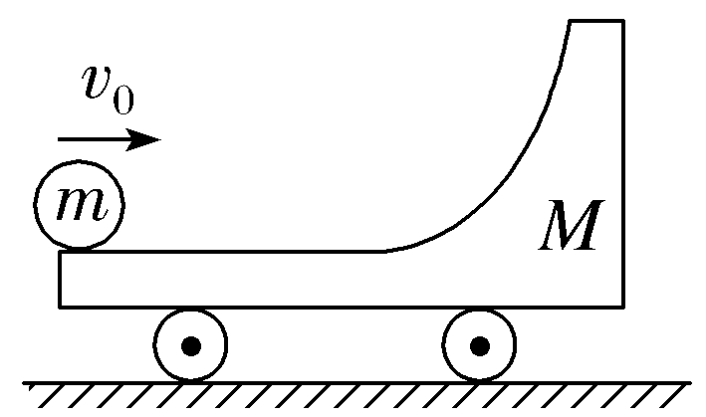
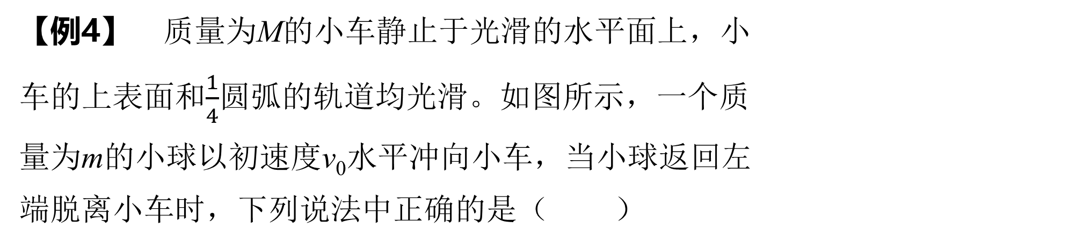
【例4】 质量为M的小车静止于光滑的水平面上，小
车的上表面和$\frac{1}{4}$圆弧的轨道均光滑。如图所示，一个质
量为m的小球以初速度v₀水平冲向小车，当小球返回左
端脱离小车时，下列说法中正确的是（ ）
A. 整个过程中，m和M组成的系统动量守恒
B. 如果 m＞M，小球脱离小车后，做自由落体运动
C. 如果 m＞M，小球脱离小车后，沿水平方向向右做平抛运动
D. 如果 m＜M，小球脱离小车后，沿水平方向向右做平抛运动
√

Slide 14
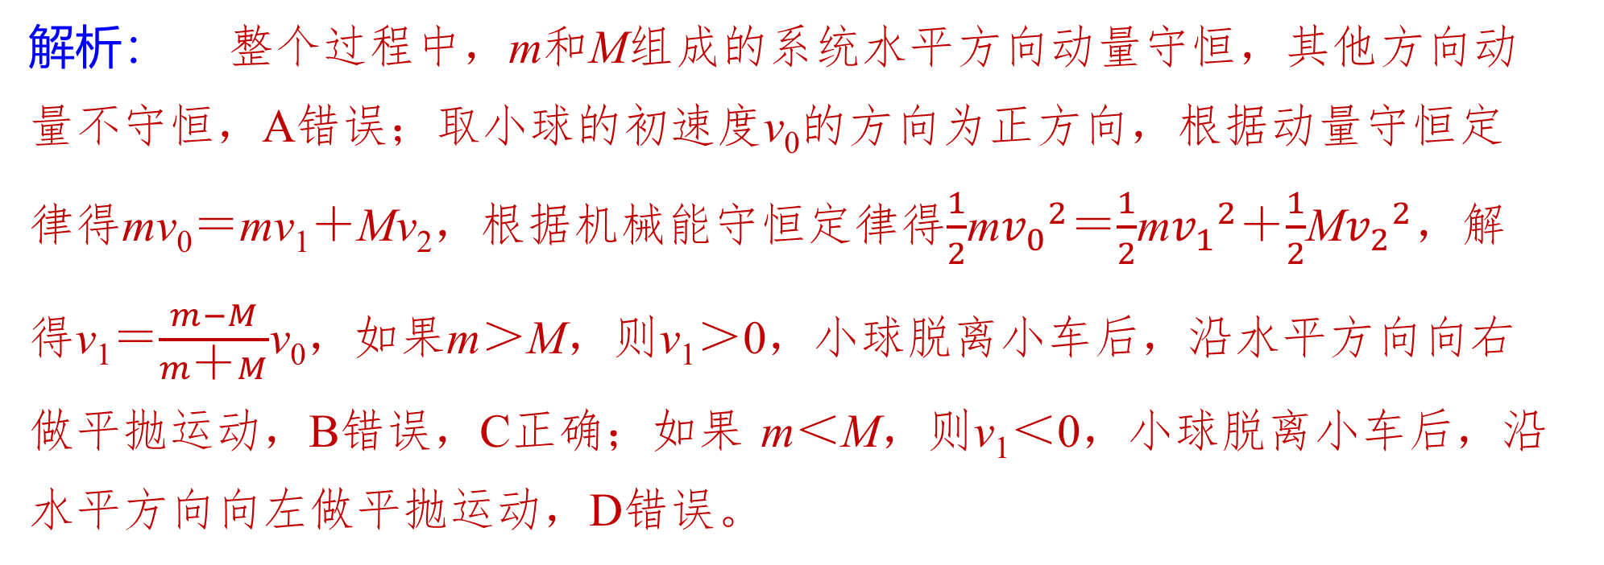
解析： 整个过程中，m和M组成的系统水平方向动量守恒，其他方向动
量不守恒，A错误；取小球的初速度v₀的方向为正方向，根据动量守恒定
律得mv₀＝mv₁＋Mv₂，根据机械能守恒定律得$\frac{1}{2}$m${v_{0}}^{2}$＝$\frac{1}{2}$m${v_{1}}^{2}$＋$\frac{1}{2}$M${v_{2}}^{2}$，解
得v₁＝$\frac{m−M}{m＋M}$v₀，如果m＞M，则v₁＞0，小球脱离小车后，沿水平方向向右
做平抛运动，B错误，C正确；如果 m＜M，则v₁＜0，小球脱离小车后，沿
水平方向向左做平抛运动，D错误。

Slide 15
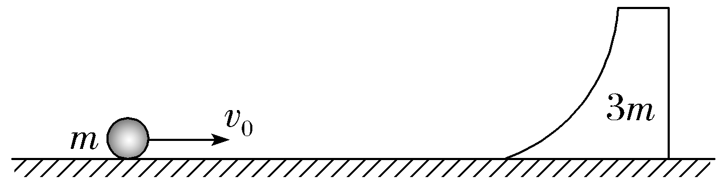
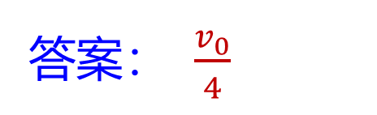
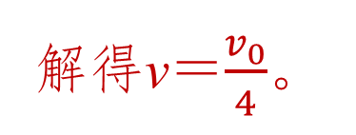
【例5】 如图所示，有一质量为m的小球，以速度v₀滑上静置于光滑水平
面上带有四分之一光滑圆弧轨道的滑块。滑块的质量为3m，小球在上升过
程中始终未能冲出圆弧，重力加速度为g，求：
（1）小球在圆弧轨道最高点的速度大小；
答案： $\frac{v_{0}}{4}$
解析： 在小球运动过程中，小球和滑块组成的系统在水平方向上动量守恒小球在圆弧轨道上升到最高点时，小球与滑块速度相同，规定初速度v₀的方向为正方向，
有mv₀＝4mv
解得v＝$\frac{v_{0}}{4}$。

Slide 16
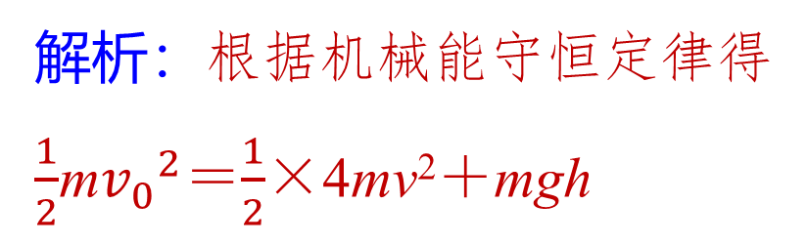
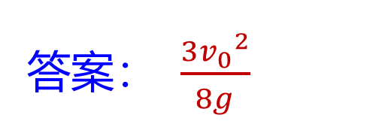
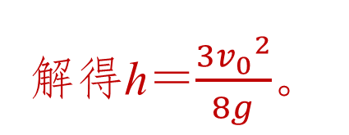
（2）小球在圆弧轨道上能上升的最大高度；
答案： $\frac{3{v_{0}}^{2}}{8g}$
解析：根据机械能守恒定律得
$\frac{1}{2}$m${v_{0}}^{2}$＝$\frac{1}{2}$×4mv²＋mgh
解得h＝$\frac{3{v_{0}}^{2}}{8g}$。

Slide 17
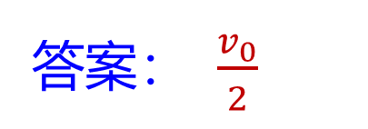
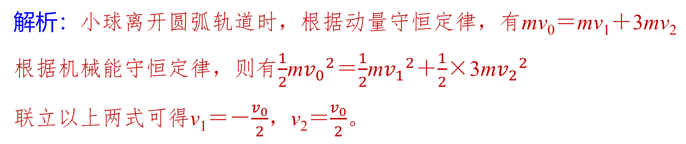
（3）小球离开圆弧轨道时圆弧轨道的速度大小。
答案： $\frac{v_{0}}{2}$
解析：小球离开圆弧轨道时，根据动量守恒定律，有mv₀＝mv₁＋3mv₂
根据机械能守恒定律，则有$\frac{1}{2}$m${v_{0}}^{2}$＝$\frac{1}{2}$m${v_{1}}^{2}$＋$\frac{1}{2}$×3m${v_{2}}^{2}$
联立以上两式可得v₁＝－$\frac{v_{0}}{2}$，v₂＝$\frac{v_{0}}{2}$。

Slide 18
【拓展】 改变小球的速度或其他条件，若小球能冲出圆弧轨道，小球冲
出圆弧轨道后做什么运动？小球还能落回圆弧轨道吗？
提示：小球冲出圆弧轨道后做斜上抛运动。因为小球和圆弧轨道组成的系
统水平方向动量守恒，故小球还能落回圆弧轨道。

Slide 19
03
课时作业
PART

Slide 20
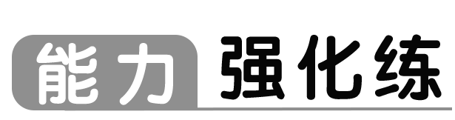
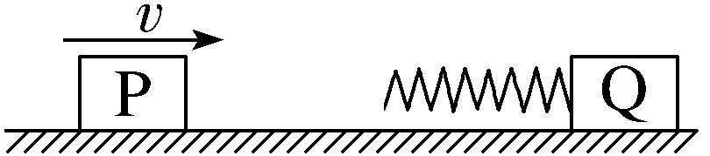
1. （2025·浙江温州期中）如图所示，光滑水平地面上的P、Q两物体质量
都为m，P以速度v向右运动，Q静止且左端有一轻弹簧。当P撞上弹簧，
弹簧被压缩至最短时（ ）
A. P的动量变为0
B. P、Q的速度不相等
C. Q的动量达到最大值
D. P、Q系统总动量仍然为mv
√
1
2
3
4
5
6
7
8
9
10
11

Slide 21
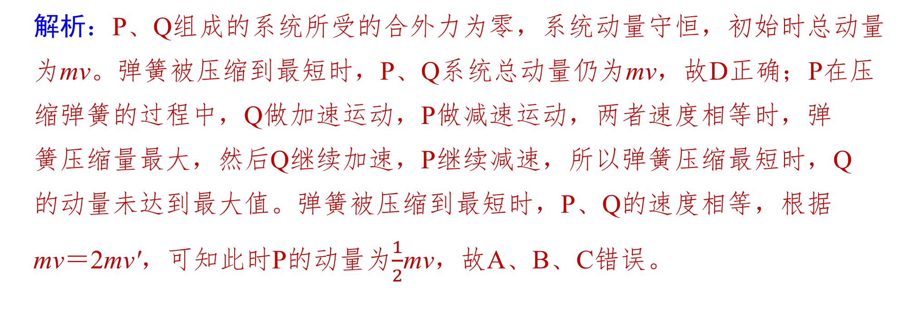
解析：P、Q组成的系统所受的合外力为零，系统动量守恒，初始时总动量为mv。弹簧被压缩到最短时，P、Q系统总动量仍为mv，故D正确；P在压
缩弹簧的过程中，Q做加速运动，P做减速运动，两者速度相等时，弹
簧压缩量最大，然后Q继续加速，P继续减速，所以弹簧压缩最短时，Q
的动量未达到最大值。弹簧被压缩到最短时，P、Q的速度相等，根据
mv＝2mv'，可知此时P的动量为$\frac{1}{2}$mv，故A、B、C错误。
1
2
3
4
5
6
7
8
9
10
11

Slide 22
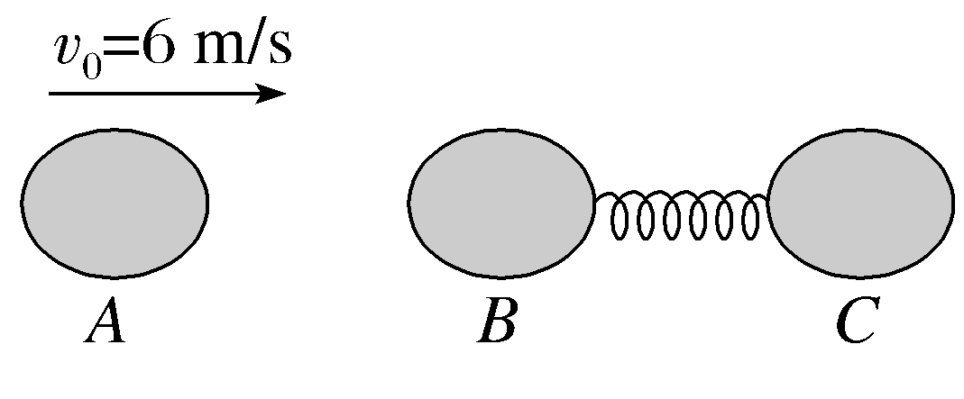
2. （2025·江苏南京月考）如图所示为冰壶俯视图，在光滑的水平地面上
有三个相同可视为质点的冰壶，并且处在同一条直线上，当A以初速度
v₀＝6 m/s与B发生正碰并粘在一起，C左边有弹簧，但未与B相连，全过
程中弹簧（不计质量）未超过弹性限度，则冰壶C速度最大值为
（ ）
A. 4 m/s | B. 3 m/s | C. 2 m/s | D. 1 m/s
√
1
2
3
4
5
6
7
8
9
10
11

Slide 23
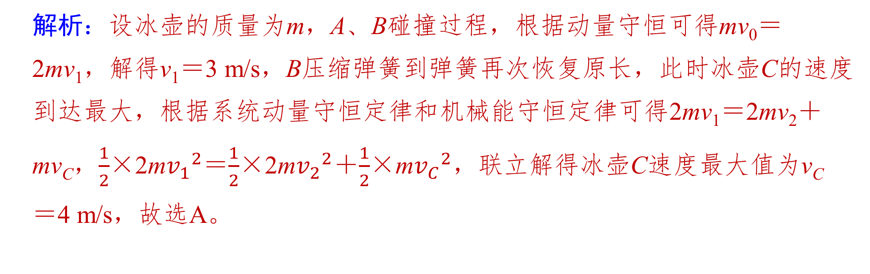
解析：设冰壶的质量为m，A、B碰撞过程，根据动量守恒可得mv₀＝2mv₁，解得v₁＝3 m/s，B压缩弹簧到弹簧再次恢复原长，此时冰壶C的速度到达最大，根据系统动量守恒定律和机械能守恒定律可得2mv₁＝2mv₂＋
mv_{C}，$\frac{1}{2}$×2m${v_{1}}^{2}$＝$\frac{1}{2}$×2m${v_{2}}^{2}$＋$\frac{1}{2}$×m${v_{C}}^{2}$，联立解得冰壶C速度最大值为v_{C}
＝4 m/s，故选A。
1
2
3
4
5
6
7
8
9
10
11

Slide 24
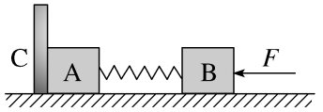
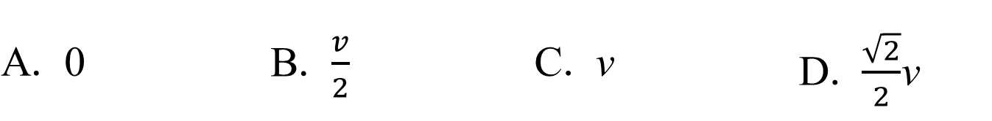
3. （2025·福建福州期中）如图所示，质量相同的木块A、B之间用轻质弹
簧相连，置于光滑水平面上，A靠在固定的挡板C旁。今用水平力F压
B，使弹簧被压缩到一定程度后保持静止。突然撤去压力F，弹簧第一
次恢复原长时，B的速度为v。那么当弹簧第二次恢复原长时，B的速度
是（ ）
A. 0 | B. $\frac{v}{2}$ | C. v | D. $\frac{\sqrt{2}}{2}$v
√
1
2
3
4
5
6
7
8
9
10
11

Slide 25
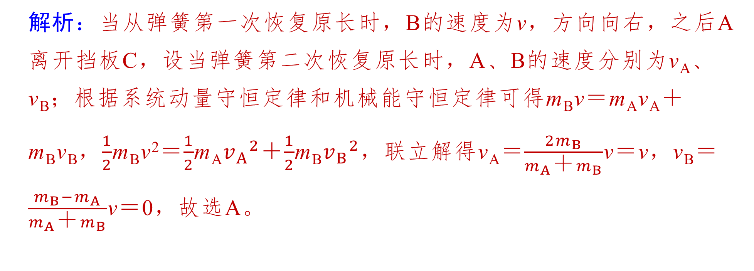
解析：当从弹簧第一次恢复原长时，B的速度为v，方向向右，之后A离开挡板C，设当弹簧第二次恢复原长时，A、B的速度分别为v_{A}、v_{B}；根据系统动量守恒定律和机械能守恒定律可得m_{B}v＝m_{A}v_{A}＋m_{B}v_{B}，$\frac{1}{2}$m_{B}v²＝$\frac{1}{2}$m_{A}${v_{A}}^{2}$＋$\frac{1}{2}$m_{B}${v_{B}}^{2}$，联立解得v_{A}＝$\frac{2m_{B}}{m_{A}＋m_{B}}$v＝v，v_{B}＝
$\frac{m_{B}−m_{A}}{m_{A}＋m_{B}}$v＝0，故选A。
1
2
3
4
5
6
7
8
9
10
11

Slide 26
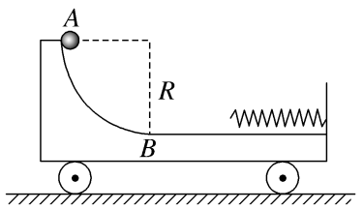
4. （2025·江苏泰州期中）如图所示，光滑水平地面上停放着一辆小车，
小车的四分之一圆弧轨道在最低点B与水平轨道相切，圆弧轨道表面光
滑，水平轨道表面粗糙。在小车的右端固定一个轻弹簧，弹簧的原长小
于水平轨道的长度。一个质量为m的小球从圆弧轨道与圆心等高的A点
开始自由（初速度为0）滑下，经B点到达水平轨道，压缩弹簧后被弹回
并恰好相对于小车静止在B点，下列说法正确的是（ ）
A. 小球、小车及弹簧组成的系统动量守恒
B. 小球、小车及弹簧组成的系统机械能守恒
C. 弹簧具有的最大弹性势能时，小车和球的速度都为零
D. 最终小车和小球以相同的速度一起向右运动
√
1
2
3
4
5
6
7
8
9
10
11

Slide 27
解析：小球、小车及弹簧组成的系统由于克服阻力做功，机械能不守恒，水平方向外力为零，水平方向动量守恒，但竖直方向合力不为零，系统动量不守恒，故A、B错误；系统初始动量为0，根据动量守恒定律可知，弹
簧具有的最大弹性势能时，小车和球的速度都为零，最终小球静止在B
点时，小车与小球的速度也都为0，故C正确，D错误。
1
2
3
4
5
6
7
8
9
10
11

Slide 28
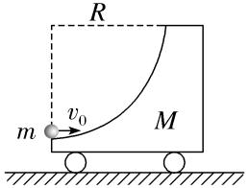
5. 质量为M的小车静止在光滑水平面上，车上是一个四分之一的光滑圆弧
轨道，轨道下端切线水平。质量为m的小球沿水平方向从轨道下端以初
速度v₀滑上小车，重力加速度为g，如图所示。已知小球不从小车上端
离开小车，小球滑上小车又滑下，与小车分离时，小球与小车速度方向
相反，速度大小之比等于1∶3，则m∶M的值为（ ）
A. 1∶3 | B. 1∶4 | C. 3∶5 | D. 2∶3
√
1
2
3
4
5
6
7
8
9
10
11

Slide 29
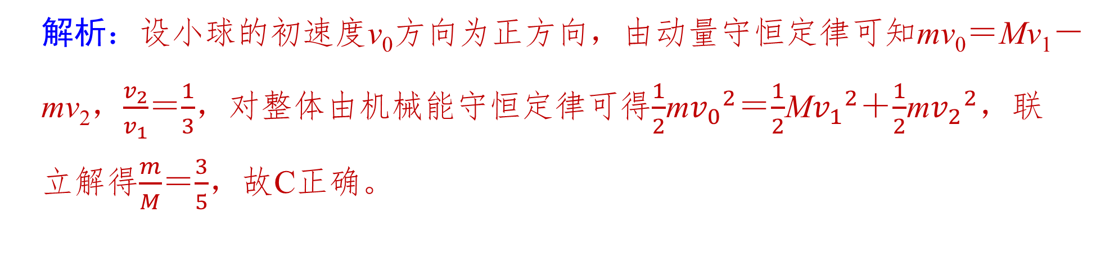
解析：设小球的初速度v₀方向为正方向，由动量守恒定律可知mv₀＝Mv₁－
mv₂，$\frac{v_{2}}{v_{1}}$＝$\frac{1}{3}$，对整体由机械能守恒定律可得$\frac{1}{2}$m${v_{0}}^{2}$＝$\frac{1}{2}$M${v_{1}}^{2}$＋$\frac{1}{2}$m${v_{2}}^{2}$，联
立解得$\frac{m}{M}$＝$\frac{3}{5}$，故C正确。
1
2
3
4
5
6
7
8
9
10
11

Slide 30
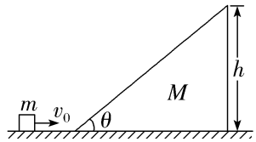
6. 如图所示，在足够长的光滑水平面上有一静止的质量为M的斜面，斜面
表面光滑、高度为h、倾角为θ。一质量为m（m＜M）的小物块以一定
的初速度沿水平面向右运动，不计冲上斜面过程中的机械能损失。如果
斜面固定，则小物块恰能冲到斜面的顶端。如果斜面不固定，则小物块
冲上斜面后能达到的最大高度为（ ）
A. h | B. $\frac{mh}{m＋M}$ | C. $\frac{mh}{M}$ | D. $\frac{Mh}{m＋M}$
√
1
2
3
4
5
6
7
8
9
10
11

Slide 31
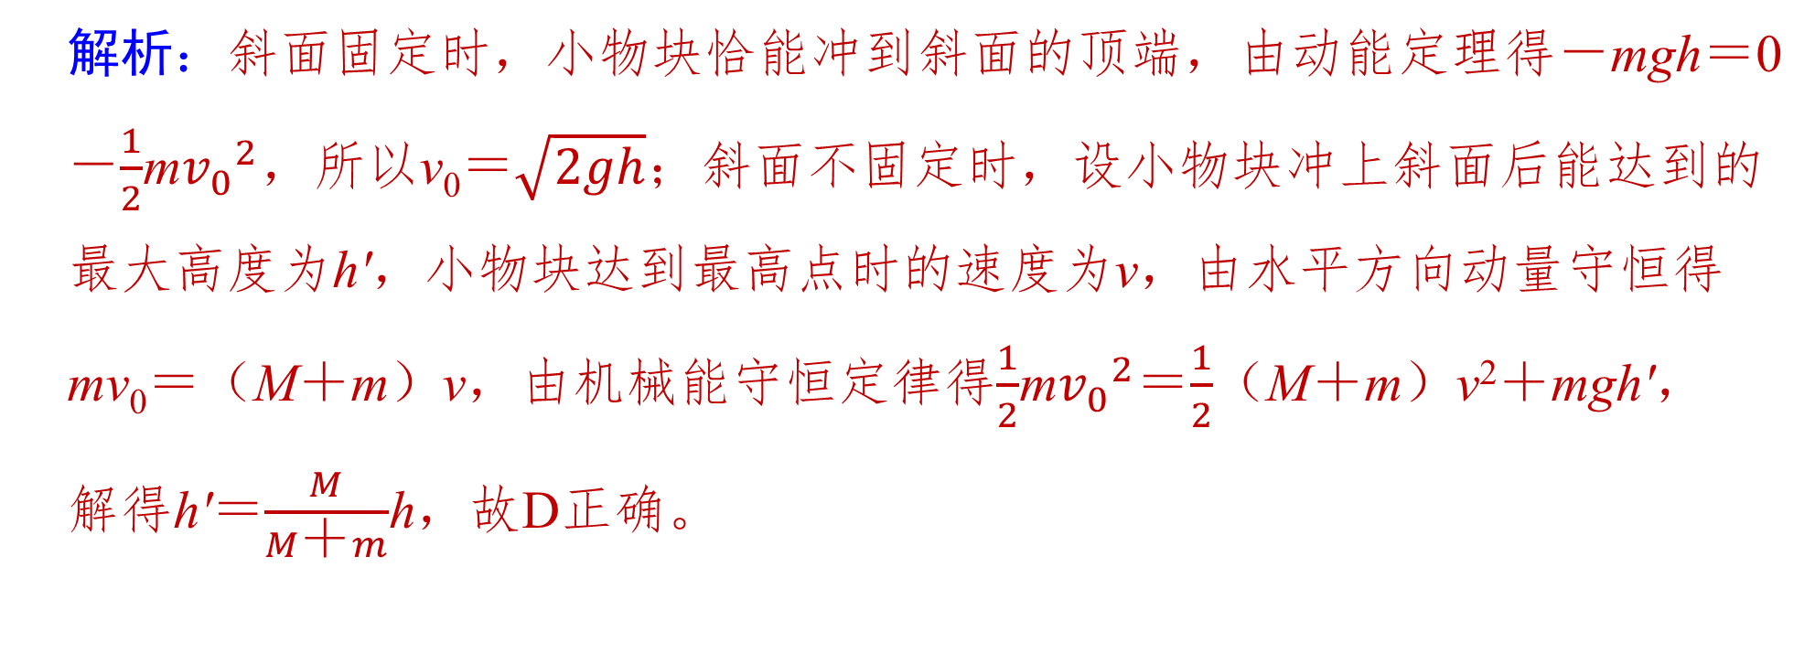
解析：斜面固定时，小物块恰能冲到斜面的顶端，由动能定理得－mgh＝0－$\frac{1}{2}$m${v_{0}}^{2}$，所以v₀＝$\sqrt{2gh}$；斜面不固定时，设小物块冲上斜面后能达到的
最大高度为h'，小物块达到最高点时的速度为v，由水平方向动量守恒得
mv₀＝（M＋m）v，由机械能守恒定律得$\frac{1}{2}$m${v_{0}}^{2}$＝$\frac{1}{2}$（M＋m）v²＋mgh'，
解得h'＝$\frac{M}{M＋m}$h，故D正确。
1
2
3
4
5
6
7
8
9
10
11

Slide 32
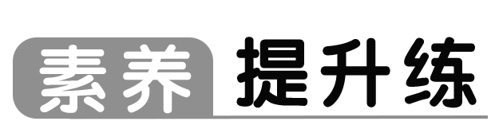
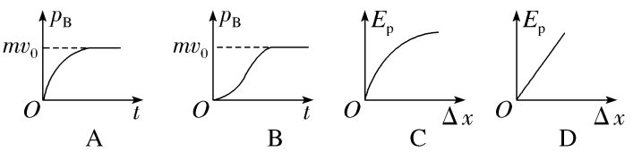
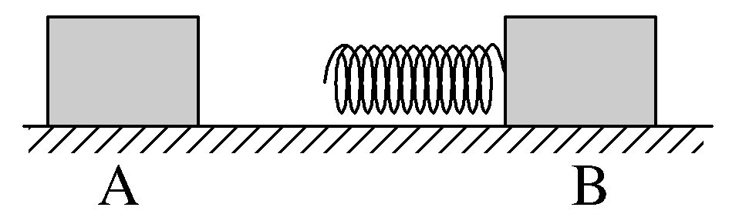
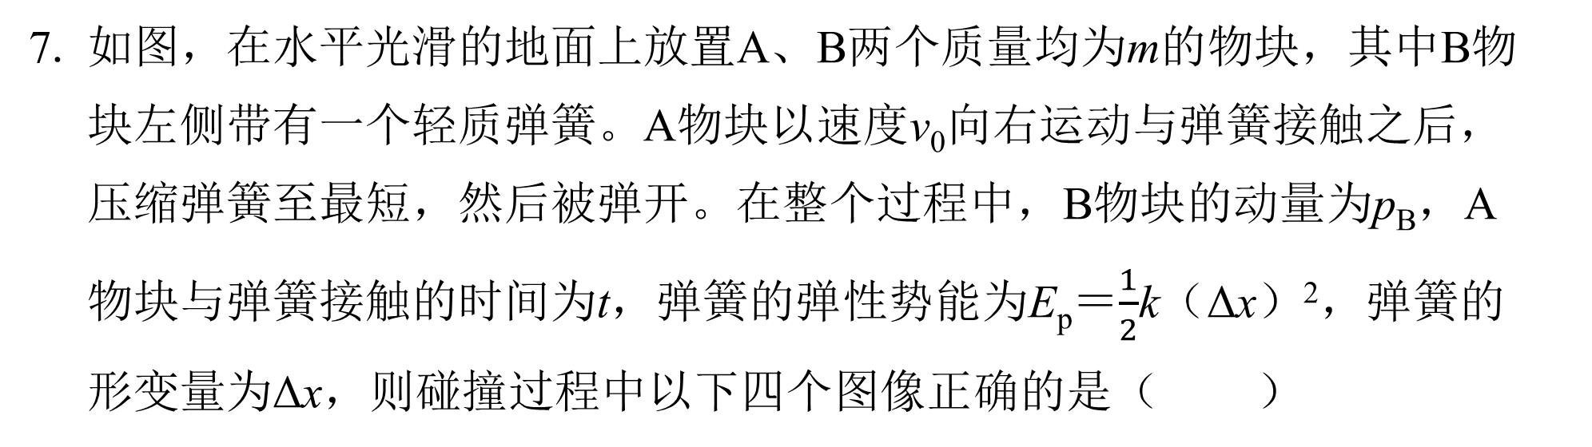
7. 如图，在水平光滑的地面上放置A、B两个质量均为m的物块，其中B物
块左侧带有一个轻质弹簧。A物块以速度v₀向右运动与弹簧接触之后，
压缩弹簧至最短，然后被弹开。在整个过程中，B物块的动量为p_{B}，A
物块与弹簧接触的时间为t，弹簧的弹性势能为E_{p}＝$\frac{1}{2}$k（Δx）²，弹簧的
形变量为Δx，则碰撞过程中以下四个图像正确的是（ ）
√
1
2
3
4
5
6
7
8
9
10
11

Slide 33
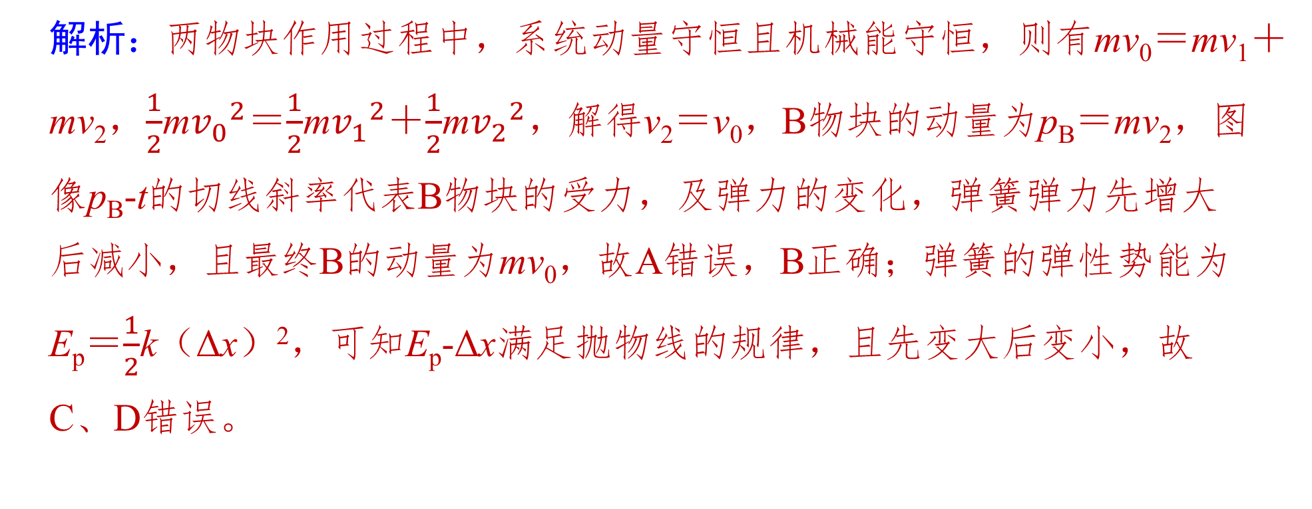
解析：两物块作用过程中，系统动量守恒且机械能守恒，则有mv₀＝mv₁＋
mv₂，$\frac{1}{2}$m${v_{0}}^{2}$＝$\frac{1}{2}$m${v_{1}}^{2}$＋$\frac{1}{2}$m${v_{2}}^{2}$，解得v₂＝v₀，B物块的动量为p_{B}＝mv₂，图
像p_{B}-t的切线斜率代表B物块的受力，及弹力的变化，弹簧弹力先增大
后减小，且最终B的动量为mv₀，故A错误，B正确；弹簧的弹性势能为
E_{p}＝$\frac{1}{2}$k（Δx）²，可知E_{p}-Δx满足抛物线的规律，且先变大后变小，故
C、D错误。
1
2
3
4
5
6
7
8
9
10
11

Slide 34
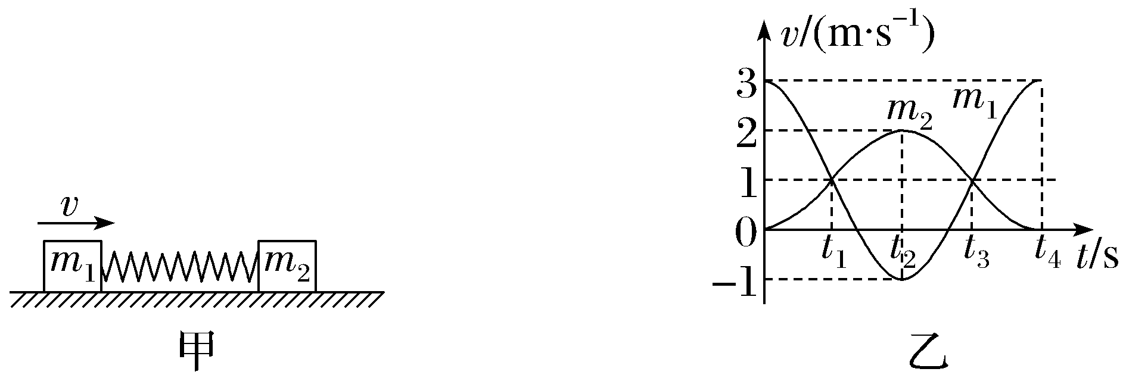
8. （2025·浙江宁波期末）如图甲所示，一轻弹簧的两端分别与质量为m₁和m₂的两物块相连接，并且静止在光滑的水平面上。现使m₁瞬间获得水平向右的速度3 m/s，以此刻为计时零点，两物块的速度随时间变化的规律如图乙所示，从图像信息可得（ ）
A. t₁、t₃时刻，弹簧都处于压缩状态，弹性势能最大
B. t₄时刻，弹簧恢复到原长，两物块回到出发位置
C. 两物块的质量之比为m₁∶m₂＝2∶1
D. t₃时刻，系统的动能与弹性势能大小之比为E_{k}∶E_{p}＝1∶2
√
1
2
3
4
5
6
7
8
9
10
11

Slide 35
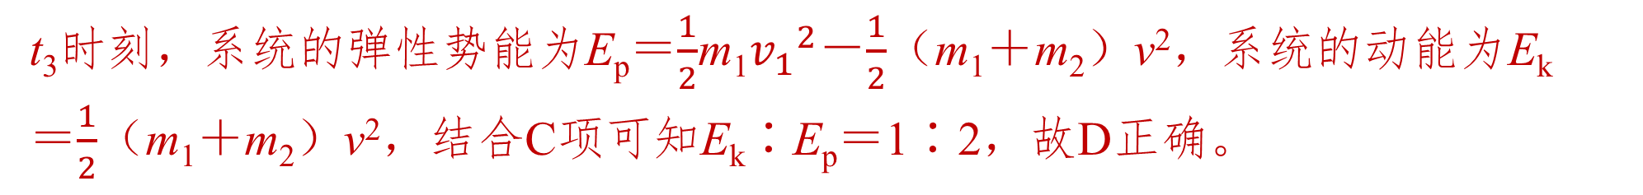
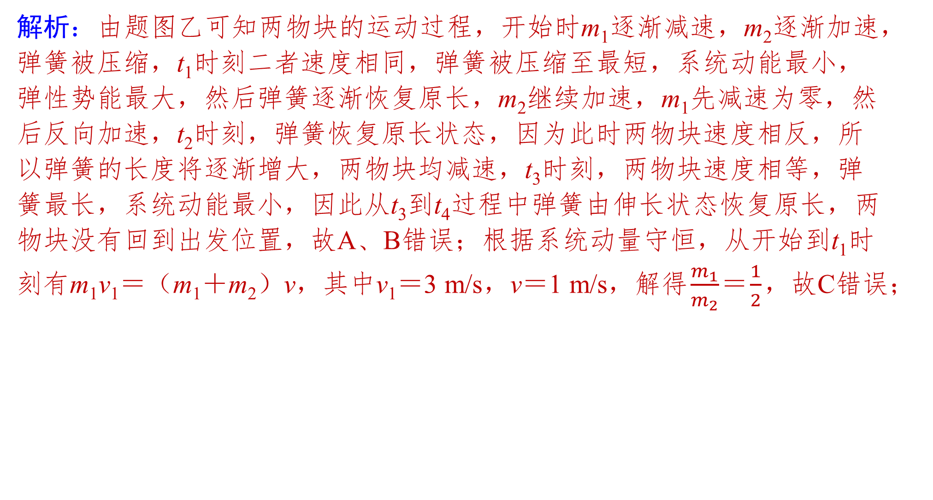
解析：由题图乙可知两物块的运动过程，开始时m₁逐渐减速，m₂逐渐加速，弹簧被压缩，t₁时刻二者速度相同，弹簧被压缩至最短，系统动能最小，弹性势能最大，然后弹簧逐渐恢复原长，m₂继续加速，m₁先减速为零，然后反向加速，t₂时刻，弹簧恢复原长状态，因为此时两物块速度相反，所以弹簧的长度将逐渐增大，两物块均减速，t₃时刻，两物块速度相等，弹簧最长，系统动能最小，因此从t₃到t₄过程中弹簧由伸长状态恢复原长，两物块没有回到出发位置，故A、B错误；根据系统动量守恒，从开始到t₁时刻有m₁v₁＝（m₁＋m₂）v，其中v₁＝3 m/s，v＝1 m/s，解得$\frac{m_{1}}{m_{2}}$＝$\frac{1}{2}$，故C错误；
t₃时刻，系统的弹性势能为E_{p}＝$\frac{1}{2}$m₁${v_{1}}^{2}$－$\frac{1}{2}$（m₁＋m₂）v²，系统的动能为E_{k}
＝$\frac{1}{2}$（m₁＋m₂）v²，结合C项可知E_{k}∶E_{p}＝1∶2，故D正确。
1
2
3
4
5
6
7
8
9
10
11

Slide 36
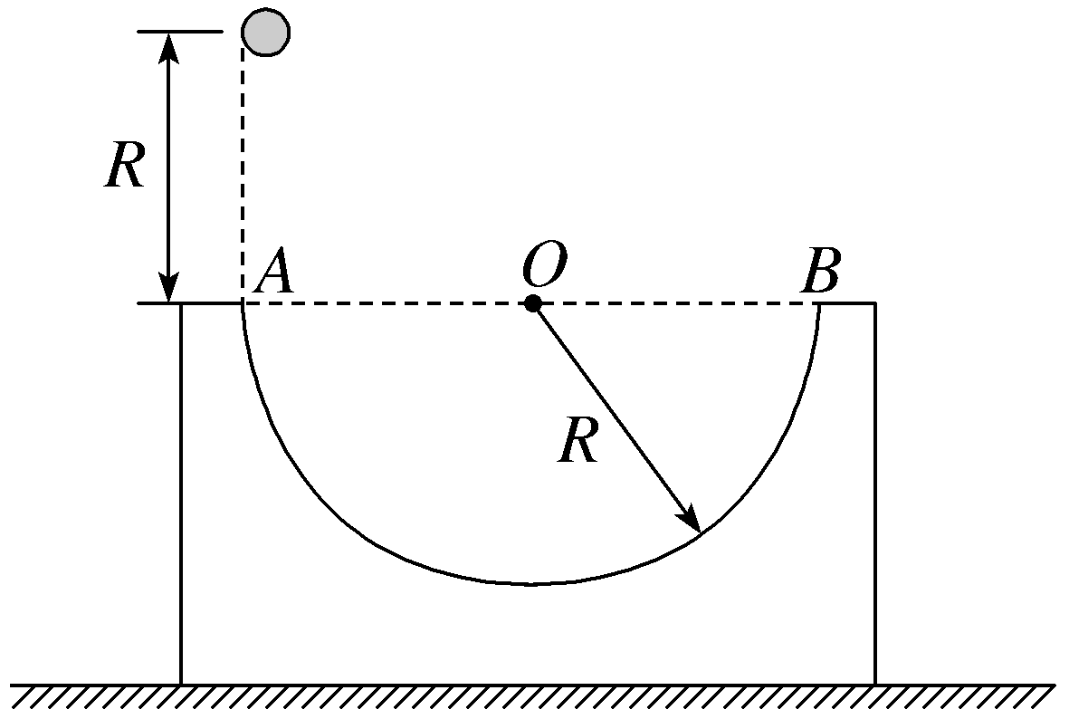
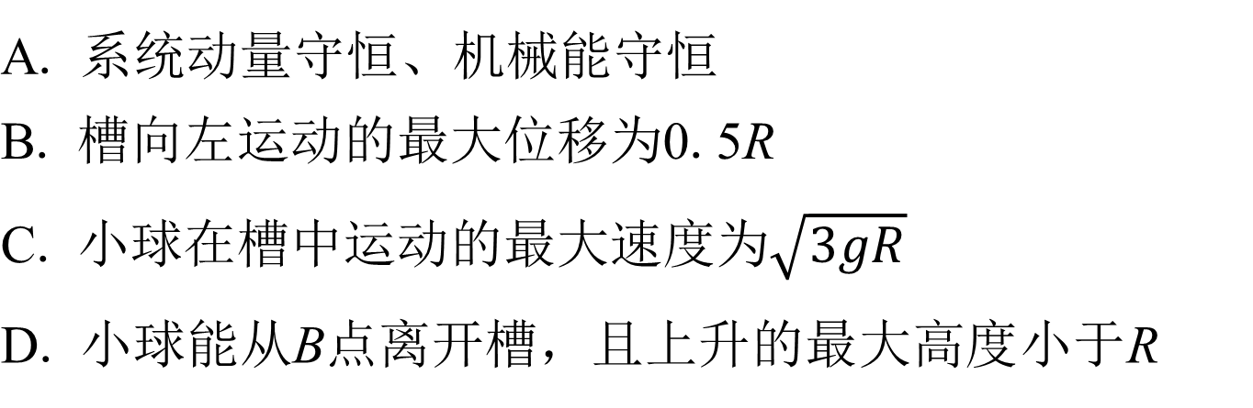
9. 〔多选〕（2025·浙江衢州联考）如图所示，水平面上放置着半径为R、
质量为3m的半圆形槽，AB为槽的水平直径。质量为m的小球自左端槽口
A点的正上方距离为R处由静止下落，从A点切入槽内。已知重力加速度
大小为g，不计一切摩擦，下列说法正确的是（ ）
A. 系统动量守恒、机械能守恒
B. 槽向左运动的最大位移为0.5R
C. 小球在槽中运动的最大速度为$\sqrt{3gR}$
D. 小球能从B点离开槽，且上升的最大高度小于R
√
√
1
2
3
4
5
6
7
8
9
10
11

Slide 37
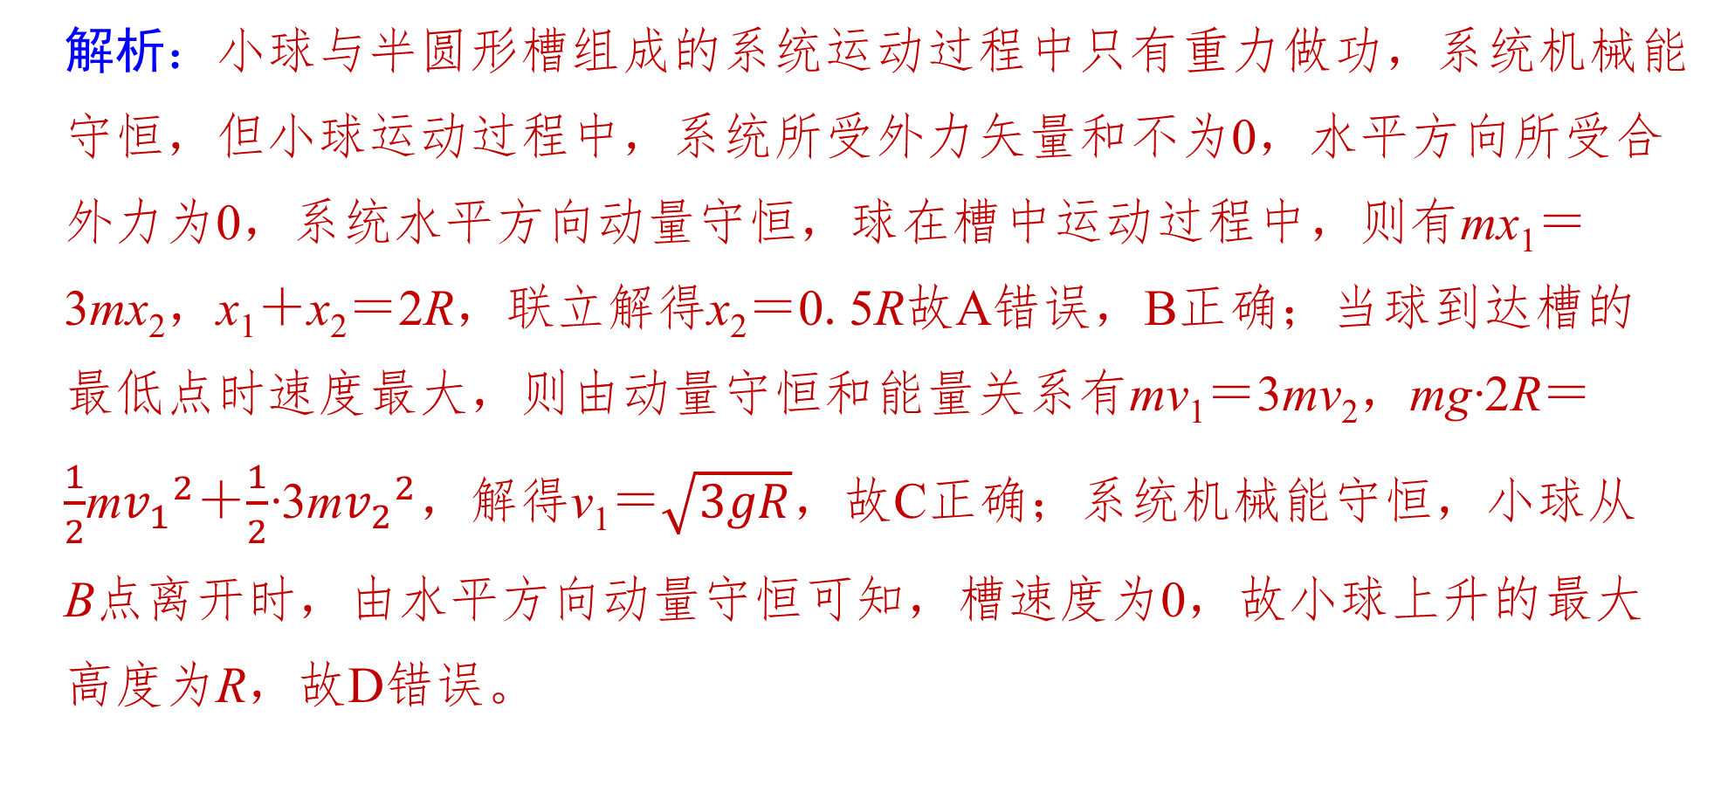
解析：小球与半圆形槽组成的系统运动过程中只有重力做功，系统机械能守恒，但小球运动过程中，系统所受外力矢量和不为0，水平方向所受合
外力为0，系统水平方向动量守恒，球在槽中运动过程中，则有mx₁＝
3mx₂，x₁＋x₂＝2R，联立解得x₂＝0.5R故A错误，B正确；当球到达槽的
最低点时速度最大，则由动量守恒和能量关系有mv₁＝3mv₂，mg·2R＝
$\frac{1}{2}$m${v_{1}}^{2}$＋$\frac{1}{2}$·3m${v_{2}}^{2}$，解得v₁＝$\sqrt{3gR}$，故C正确；系统机械能守恒，小球从
B点离开时，由水平方向动量守恒可知，槽速度为0，故小球上升的最大
高度为R，故D错误。
1
2
3
4
5
6
7
8
9
10
11

Slide 38
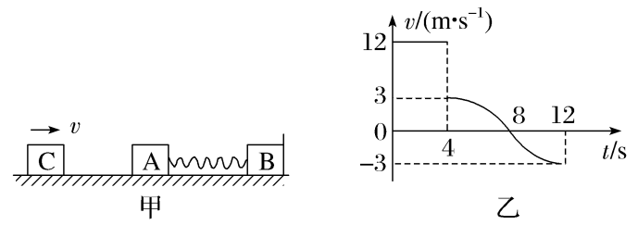
10. 如图甲所示，物块A、B的质量分别是m_{A}＝6.0 kg和m_{B}＝4.0 kg。用轻
弹簧拴接，放在光滑的水平地面上，物块B右侧与竖直墙相接触。另有
一物块C从t＝0时以一定速度向右运动，在t＝4 s时与物块A相碰，并立
即与A粘在一起不再分开，物块C的v-t图像如图乙所示。求：
1
2
3
4
5
6
7
8
9
10
11

Slide 39
（1）物块C的质量；
答案：2 kg
解析：由题图乙知，C与A碰前速度为v₁＝12 m/s，碰后速度为v₂
＝3 m/s，
C与A碰撞过程动量守恒，以C的初速度方向为正方向，
由动量守恒定律得m_{C}v₁＝（m_{A}＋m_{C}）v₂
解得m_{C}＝2 kg。
1
2
3
4
5
6
7
8
9
10
11

Slide 40
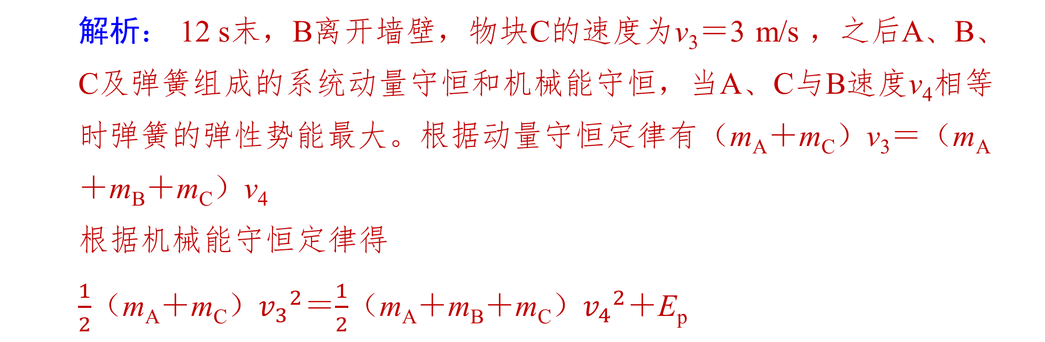
（2）B离开墙后，弹簧中的弹性势能最大时，B的速度多大？最大弹性势
能多大？
答案： 2 m/s 12 J
解析： 12 s末，B离开墙壁，物块C的速度为v₃＝3 m/s ，之后A、B、
C及弹簧组成的系统动量守恒和机械能守恒，当A、C与B速度v₄相等
时弹簧的弹性势能最大。根据动量守恒定律有（m_{A}＋m_{C}）v₃＝（m_{A}
＋m_{B}＋m_{C}）v₄
根据机械能守恒定律得
$\frac{1}{2}$（m_{A}＋m_{C}）${v_{3}}^{2}$＝$\frac{1}{2}$（m_{A}＋m_{B}＋m_{C}）${v_{4}}^{2}$＋E_{p}
解得v₄＝2 m/s，E_{p}＝12 J。
1
2
3
4
5
6
7
8
9
10
11

Slide 41
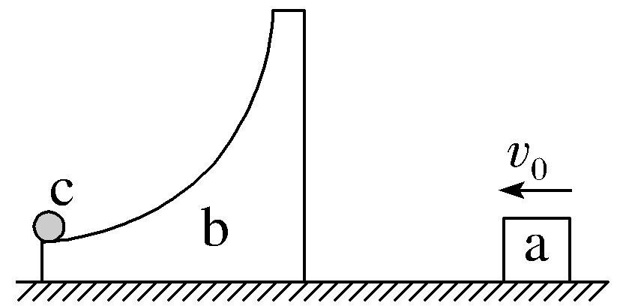
11. （2025·浙江杭州期中）光滑水平面上放着一异形物块b，其曲面
是四分之一光滑圆弧，在它的最低点放着一个静止的小球c，如图
所示。滑块a以初速度v₀水平向左运动，与b碰撞后迅速粘在一起。
已知a、b、c的质量均为m，a、b的碰撞时间极短，小球c不能从物
块b的上端离开。求：
（1）a、b的碰撞过程中，a对b的冲量大小；
1
2
3
4
5
6
7
8
9
10
11

Slide 42


答案：$\frac{1}{2}$mv₀
解析： a、b的碰撞过程，根据动量守恒定律有mv₀＝2mv₁
对b进行分析，根据动量定理有I_{ab}＝mv₁
解得I_{ab}＝$\frac{1}{2}$mv₀。
1
2
3
4
5
6
7
8
9
10
11

Slide 43






（2）a、b的碰撞过程中，b对a做的功；
答案：－$\frac{3}{8}$m${v_{0}}^{2}$
解析： a、b的碰撞过程中，对a进行分析，根据动能定理有W_{ba}＝
$\frac{1}{2}$m${v_{1}}^{2}$－$\frac{1}{2}$m${v_{0}}^{2}$
解得W_{ba}＝－$\frac{3}{8}$m${v_{0}}^{2}$。
（3）小球c上升的最大高度h。
答案：$\frac{{v_{0}}^{2}}{12g}$
解析：对a、b、c构成的系统，根据动量守恒定律有2mv₁＝3mv₂
根据能量守恒定律有mgh＝$\frac{1}{2}$×2m${v_{1}}^{2}$－$\frac{1}{2}$×3m${v_{2}}^{2}$
解得h＝$\frac{{v_{0}}^{2}}{12g}$。
1
2
3
4
5
6
7
8
9
10
11

Slide 44

THANKS
演示完毕 感谢观看

